Slide 1
Салоны связи города Омска

Slide 2
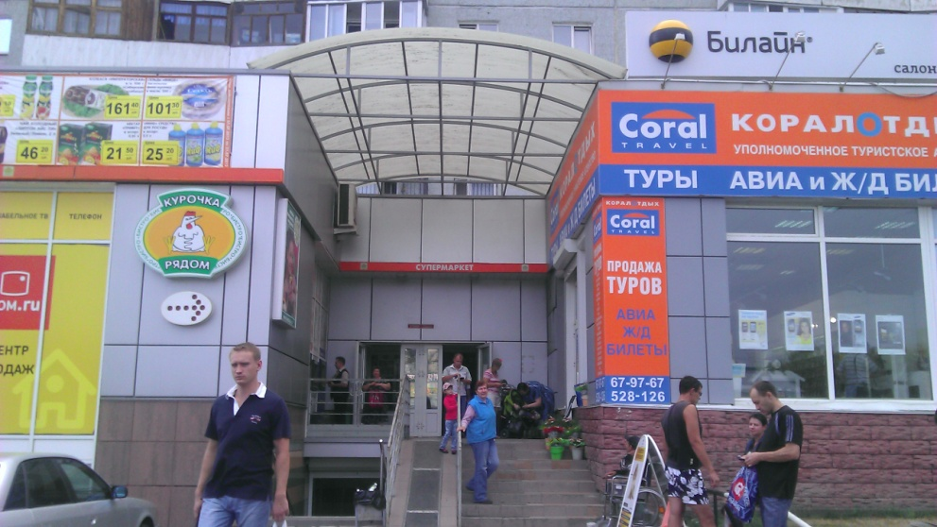
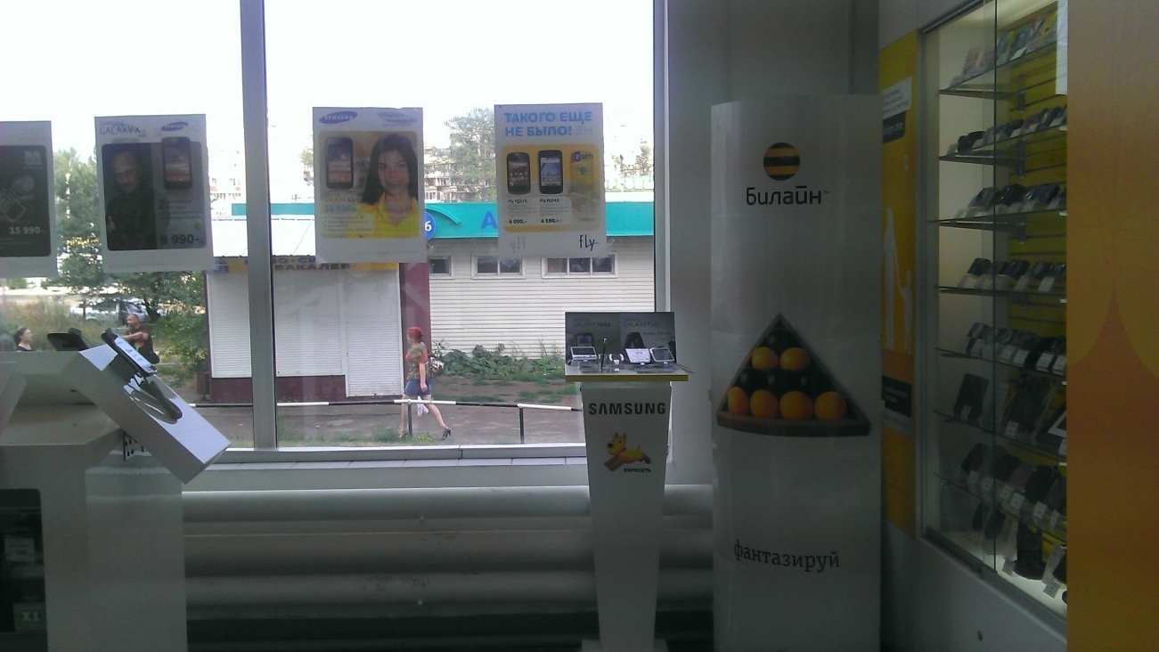
Билайн
Приключения начались с салона «Билайн». Пришёл туда, начал фотографировать. Через пару минут от продавщицы ушёл клиент, и она сразу же сказала, что фотографировать у них запрещено. Ну, это было предсказуемо!
Здесь фотографировать запрещено!
Нет, это законно.
Мне охрану вызвать?
Зачем?
Здесь нельзя фотографировать. Вы не понимаете? Мне потом штраф будет за это.
Если вам выпишут штраф – вы сможете подать в суд, т.к. фотосъёмка разрешена.
Тут пришёл инкассатор за деньгами, услышал наш спор, сказал что у него ПМ и он мне сейчас ногу прострелит, после этого взял свёрток и быстро удалился.
Это частная собственность, вы не имеете права её фотографировать – продолжала продавщица.
И что?
Я ещё раз повторяю, это частная собственность, здесь снимать нельзя.
Потом она ушла на кассу и я, сделав все фотографии, покинул это место.

Slide 3
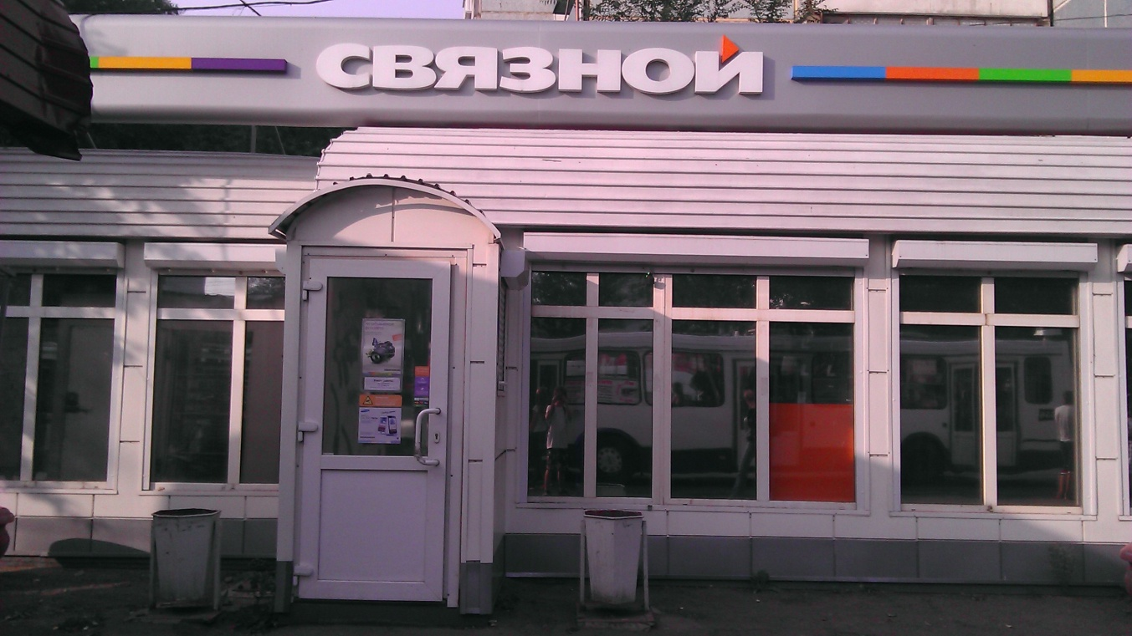
Связной
Следующим на очереди был «Связной». Тут было всё просто: никто не запрещал фотографировать, продавцы просто сидели за своей стойкой (даже не знаю, видели они меня или нет).

Slide 4
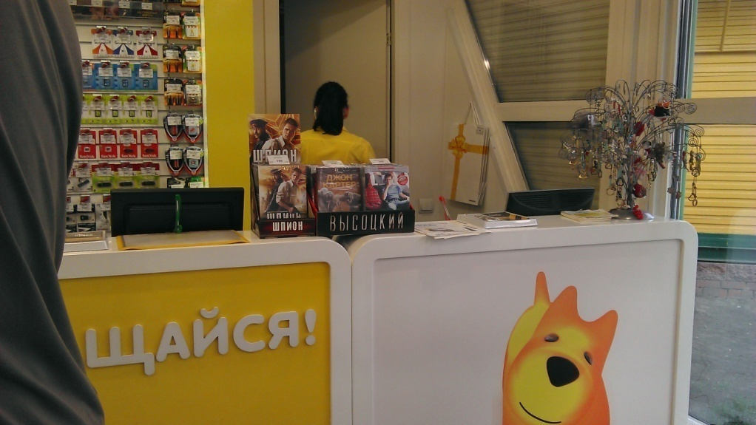
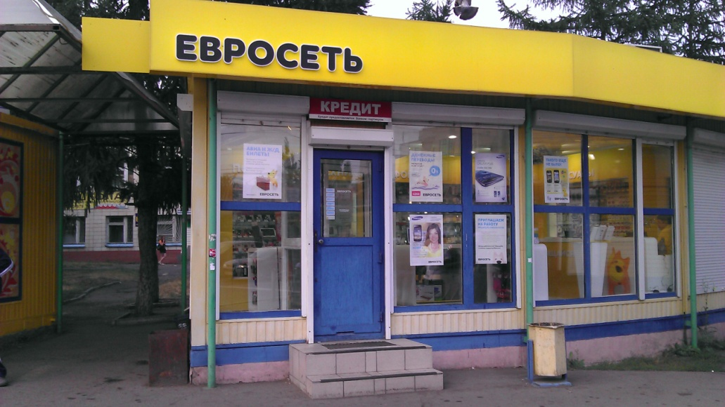
Евросеть
Далее пришёл в «Евросеть».
Молодой человек, здесь фотографировать запрещено – сказал продавец.
На каком основании?
У нас же нельзя фотографировать? – продавец обратился к своей коллеге.
Ну, вообще не желательно – ответила она.
«Коллега не подыграла. Ставка не прошла.»
Раз нежелательна, то продолжаем снимать!

Slide 5
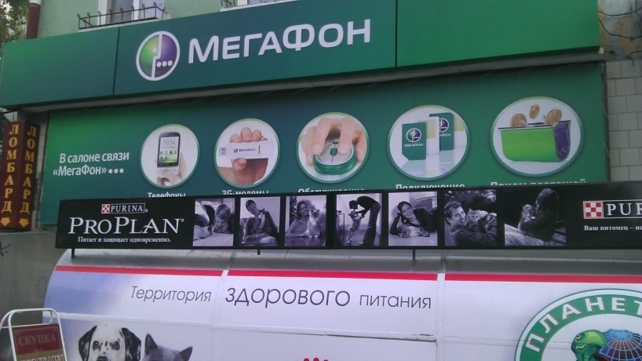
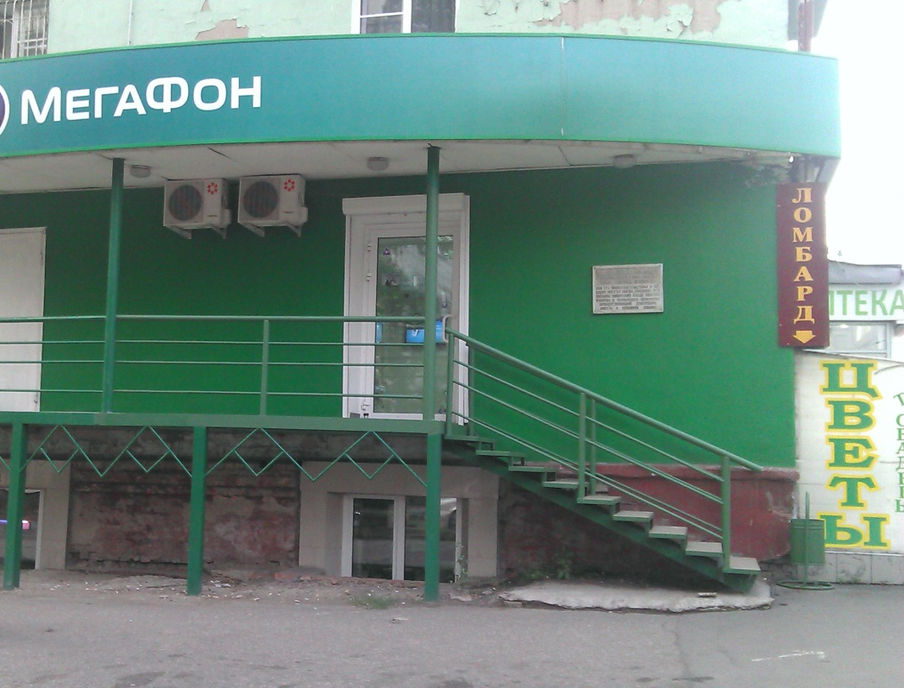
Мегафон
В салоне «Мегафон», конечно же, тоже сказали, что это запрещено. Когда я отказался убрать камеру, одна из сотрудниц решила загородить товары собой. После непродолжительной беседы о незаконном запрете я попросил принести Закон о Правах Потребителя. Она ушла и так и не вернулась. Я сделал остальные фото, подождал ещё пару минут и потопал дальше.

Slide 6
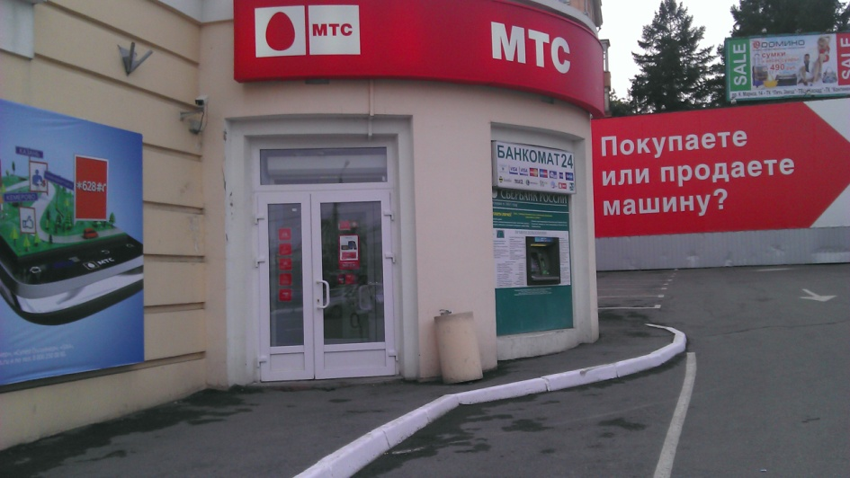
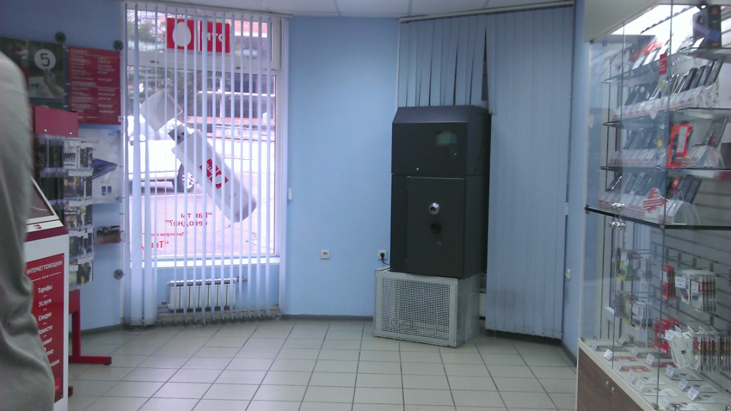
МТС
Самое интересное ждало меня в «МТС». Пришёл, начал фотографировать. Сзади уже знакомое:
Молодой человек, фотографировать у нас запрещено!
Нет, фотографировать можно.
Нет, удалите все фотографии! – тут началось громкое кудахтанье от обеих сотрудниц.
Покажите, где это запрещено.
Сначала вы покажите разрешение на фотосъёмку!
Последняя фраза за пять минут прозвучала раз 20! Вызвали охрану. Пока они ехали, никаких официальных запретов я не получил, только «покажите разрешение!».
Охранники – настоящее быдло. Зашли, не показали свои удостоверения, вывели из салона и начали требовать удалить фотографии.

Slide 7
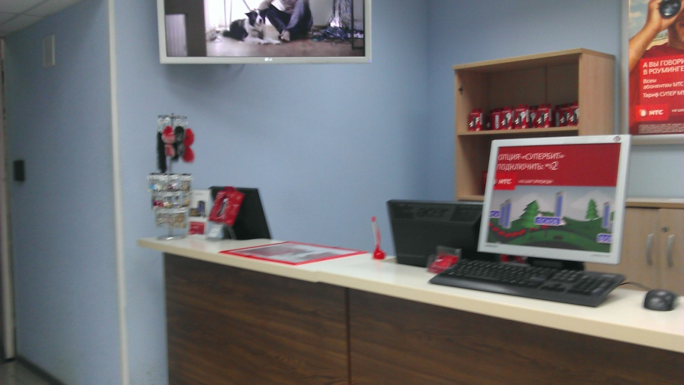
Удали фотографии!
Я не обязан их удалять.
Слышь! Я тебе сейчас в лоб двину! Удали и иди отсюда!
Делать фотографии не запрещено. Почему я должен их удалять?
Нам потом ещё перед начальством отчитываться
А вы скажите, что я всё удалил.
Ага. А завтра здесь стекло разобьют и на нас спишут.
Причём здесь фотки? Они не запрещены законом.
Ты чё, юрист? Какого класса? Удаляй и вали. А то в отделение сдам. Тебя там отметелят. А я позвоню и попрошу чтоб посильнее!
Я решил не идти дальше, свою дозу адреналина я уже получил за вечер, так что удалил фото. Благо у меня была резервная копия. Охранники развернулись и ушли.

Slide 8
Разбор полётов
Самое главное – это верить в свою правоту. Фотосъёмка в магазинах – законна.
В статье 29 Конституции Российской Федерации предусмотрено право свободно искать, получать, передавать, производить и распространять информацию любым законным способом.
Статьей 8 Закона «О защите прав потребителей» закреплена обязанность продавца предоставить покупателю информацию о товарах.
Если вам твердят про частную собственность, то:
Статья 209 ГК РФ: 2. Собственник вправе по своему усмотрению совершать в отношении принадлежащего ему имущества любые действия, не противоречащие закону и иным правовым актам и не нарушающие права и охраняемые законом интересы других лиц, в том числе отчуждать свое имущество в собственность другим лицам, передавать им, оставаясь собственником, права владения, пользования и распоряжения имуществом, отдавать имущество в залог и обременять его другими способами, распоряжаться им иным образом.
Фотографирование, т.е. сбор информации не является пользованием и распоряжением чужой частной собственностью.
К сожалению, не все это понимают, а некоторые вообще отказываются что-либо слушать. Если это ваш случай, попробуйте воспользоваться советами ниже.

Slide 9
Советы
Чем дольше продавцы не будут знать что вы фотографируете, тем лучше. Когда заходите не «светитесь».
Не повышайте голос. Это обычно злит продавцов.
Придумайте какую-нибудь отговорку на вопрос «зачем вы это делаете» ибо об этом вас спросит каждый продавец.
Сделайте так, чтобы телефон создавал резервные копии фотографий. Теперь если вас и заставят удалить фото, вы сможете их восстановить.
Не доводите до того, что сотрудники вызовут охрану. С ними не стоит связываться. Если у вас телефон уже делает резервные фото – смело удаляйте и уходите. Это спокойнее и быстрее.

